Slide 1


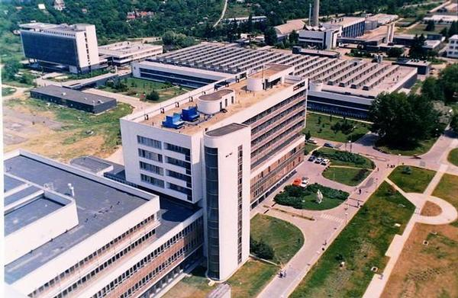

Anatomie peritoneální dutiny
Bohatá Š., Válek V.
RDK FN Brno
a LF MU Brno

Slide 2
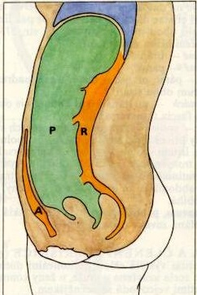
Dutina břišní
Anatomicky
Dutina peritoneální
Extraperitoneální prostor
(preperitoneální, infraperitoneální, retroperitoneální)
Anatomie II. díl, Čihák R.

Slide 3
Peritoneální membrána
semipermeabilní membrána lemující břišní stěnu (parietální) a povrch orgánů (viscerální peritoneum)
plocha závisí na TBSA – přibližně 1-2 m²
fyziologicky obsahuje asi 100ml tekutiny
parietální peritoneum zásobeno arteriemi břišní stěny, drenáž do systémové cirkulace
viscerální peritoneum zásobeno mezenteriálními větvemi a tr. coeliacus s drenáží do v. portae
80% peritoneální dutiny je drénováno subdiafragmatickými lymfatiky a následně absorbováno do venózního systému

Slide 4
u mužů uzavřený prostor
u žen komunikace s extraperitoneálním prostorem v oblasti vejcovodů a vaječníků
závěsy, mesenteria = dvojité listy peritonea, jimiž nástěnné peritoneum přechází do viscerálního na povrchu orgánů
závěsem přicházejí k příslušnému orgánu jeho cévy a nervy

Slide 5
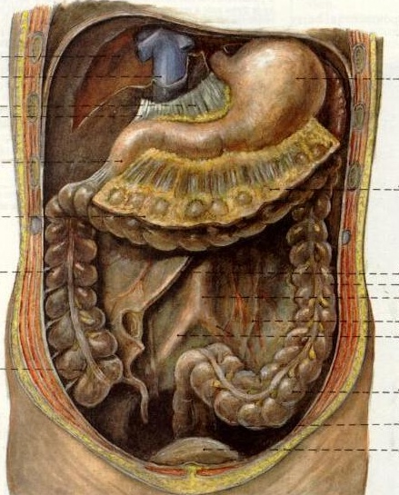
Peritoneální dutina
Supramezokolický prostor
  Játra, žaludek, slezina; pankreas - za omentální bursou, sekundárně retroperitoneálně
  tepny z tr. coeliacus
Inframezokolický prostor
  tepny z AMS a AMI
přes duodenum a pancreas probíhá radix mezocoli tr. – mají tedy cévní zásobení z obou zdrojů
Anatomie II. díl, Čihák R.

Slide 6
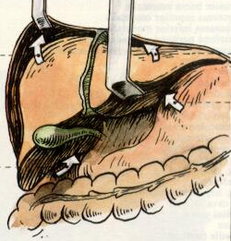
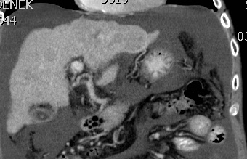
Supramezokolický prostor
Mezi bránicí a mesocolon transversum:
intraperitoneální oddíly
vpravo: subfrenický (suprahepatický) prostor
subhepatický prostor
vlevo : subfrenický prostor
bursa omentalis
splenorenální prostor
(saccus lienalis –lig.phrenicocolicum)
extraperitoneální prostor jater

Slide 7
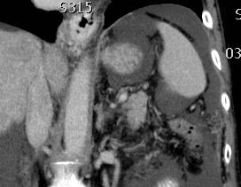
Supramezokolický prostor
Mezi bránicí a mesocolon transversum:
intraperitoneální oddíly
vpravo: subfrenický (suprahepatický) prostor
subhepatický prostor
vlevo : subfrenický prostor
bursa omentalis
splenorenální prostor
(saccus lienalis –lig.phrenicocolicum)
extraperitoneální prostor jater

Slide 8
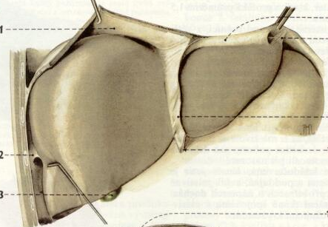
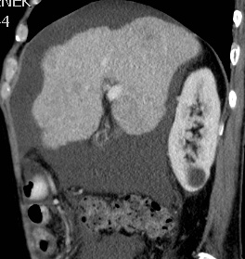
Suprahepatický prostor
lig. coronarium (dx. + sin.) – přechod parietálního peritonea do serosy jater (jednoduchý, nikoli duplikatura!), area nuda
jde o pokračování předního pararenálního prostoru –možné šíření procesů!

Slide 9
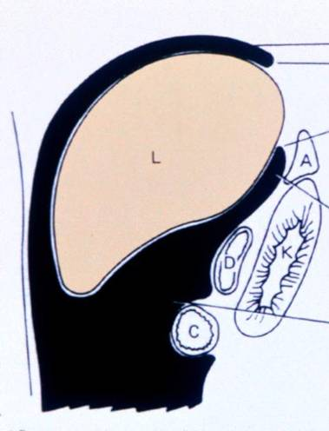
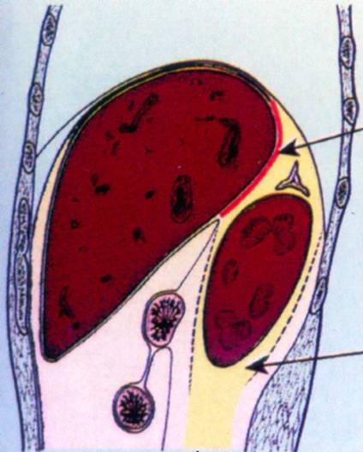
Subhepatický prostor
Přední subhepatický prostor
(ohraničený mesocolon
transversum)
Zadní subhepatický prostor
= recessus hepatorenalis (Morrisonův prostor - v poloze na zádech nejnižší oddíl pravého supramezokolického prostoru).
Subhepatický prostor je spojen se subfrenickým prostorem přes volný okraj jater.
Morrisonův prostor
Přední subhep.prostor

Slide 10
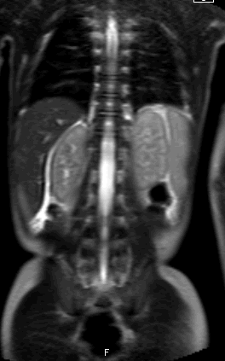
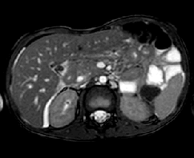
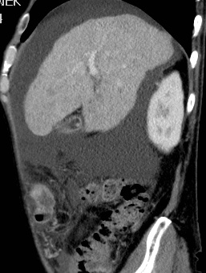
Hepatorenální prostor

Slide 11
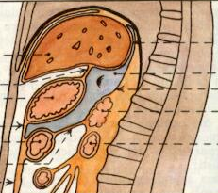
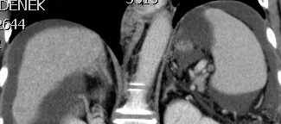
Bursa omentalis
vpředu: žaludek a jeho závěsy (omentum minus, lig. gastrocolicum)
vzadu: nástěnné peritoneum
nahoře: vpravo játra, vlevo bránice
dole: mesocolon a colon transversum
vlevo: hilem sleziny a závěsy (lig. phrenicolienale, gastrophrenicum, gastrolienale
vpravo: vstup – foramen epiploicum

Slide 12
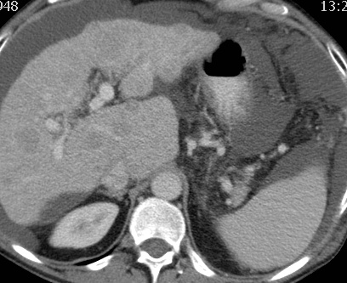
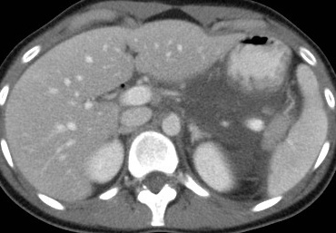
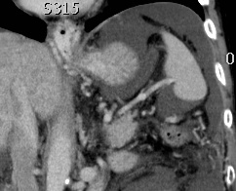
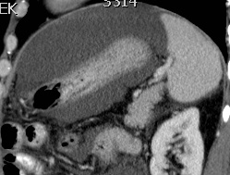
Bursa omentalis

Slide 13
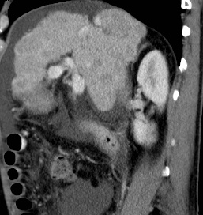
For. epiploicum – vstup do BO
vpředu: lig. hepatoduodenale
vzadu: lig. hepatorenale
dole: pars superior duodeni
skrze BO vedou všechny chirurgické přístupy k pankreatu !!

Slide 14
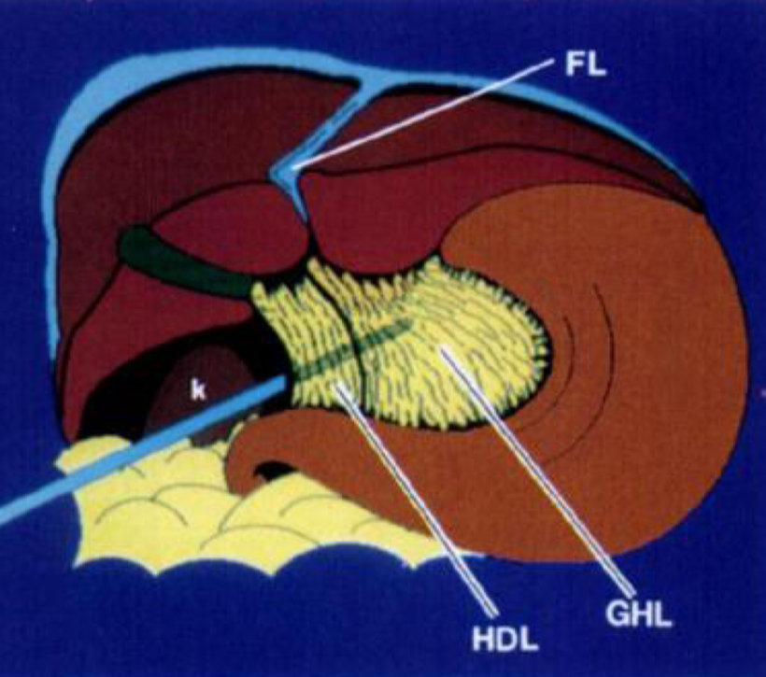
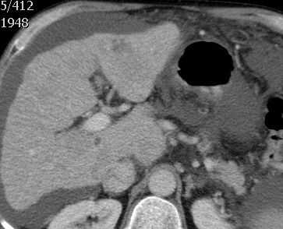
Malé omentum
lig. gastrohepaticum
  AGS, v. coronaria, uzliny
  řídká tuk. tkáň přechází v perivaskulární prostory – možnost šíření procesů
lig. hepatoduodenale
možnost šíření procesů i z retroperitonea!

Slide 15
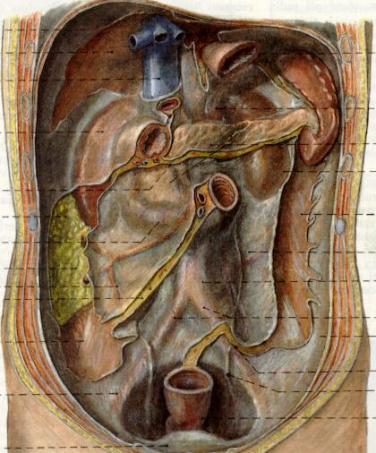
Inframezokolický prostor
Od mesocolon transversum až po pánevní dutinu.
Radix mesenterii ho rozděluje na
Levý infrakolický prostor (AMI)
Pravý infrakolický prostor (AMS)
podél laterálních okrajů
vzestupného / sestupného
tračníku
Pravý parakolický prostor
Levý parakolický prostor, který
vlevo kraniálně uzavírá lig. phrenicocolicum

Slide 16
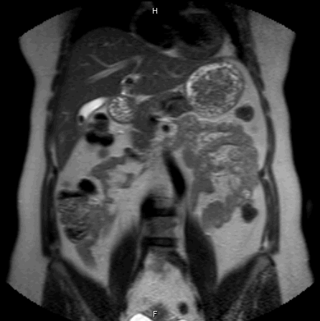
Inframezokolický prostor
V inframezokolickém prostoru jsou uloženy kličky tenkého, tlustého střeva a mesenterium, ventrálně před střevními kličkami je velká předstěra (omentum maius)
Protože závěsy tlustého střeva přirostly na zadní stěnu peritonea sekundárně – včetně radixu mesocoli transv., na některých místech zůstávají v zadní stěně jamky a záhyby peritonea (recessy) – jako stopy nedokonalého srůstu

Slide 17
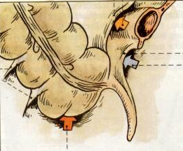
V ileocékální oblasti
recessus retrocaecalis (může obsahovat appendix)
r. ileocaecalis sup. + inf. (nad a pod ústím TI)

Slide 18
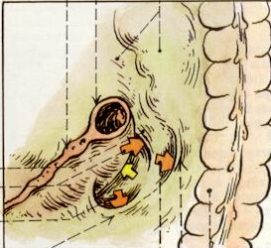
V oblasti flexura duodenojejunalis
recessus duodenalis sup. + inf. (vlevo od DJ flexury)
r. paraduodenalis (venosus – VMI)
r. retroduodenalis (nekonstantní)

Slide 19
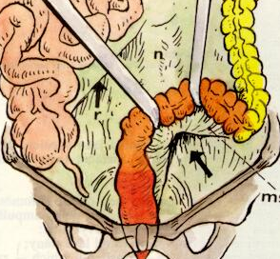
V oblasti c. sigmoideum
r. intersigmoideus

Slide 20
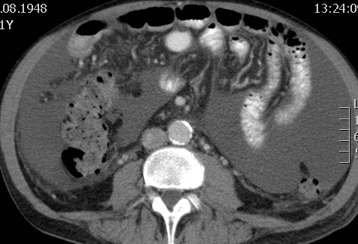
Parakolické recessy

Slide 21
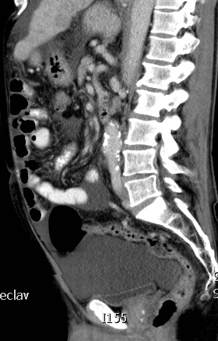
Peritoneum v pánvi
u muže:
excavatio rectovesicalis
u ženy:
excavatio rectouterina
(c. Douglasi)
excavatio vesicouterina

Slide 22
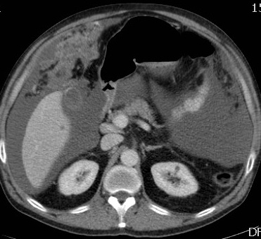
Abnormality velkého omenta
mnohočenté infiltráty
  karcinomatosa peritonea
  tbc peritonitis
  malig. mesotheliom
  pseudomyxoma peritonei
  lymfomatóza
solidní či cystická masa
  primární tumor
  metastáza
  infekční proces
další
  omentální infarkt
  pseudotumor
  hematom
  hernie

Slide 23
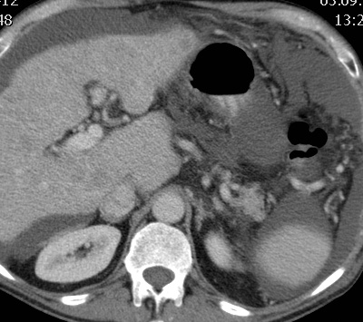
Abnormality malého omenta a BO
tekutinová kolekce
  ascites
  zánětlivý exsudát
  biliom
  hematom
solidní či cystická masa
  primární tumor
  metastáza
  infekční proces
další
  vnitřní hernie

Slide 24
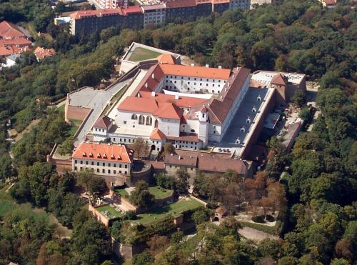
Děkuji za pozornost.

